Slide 1
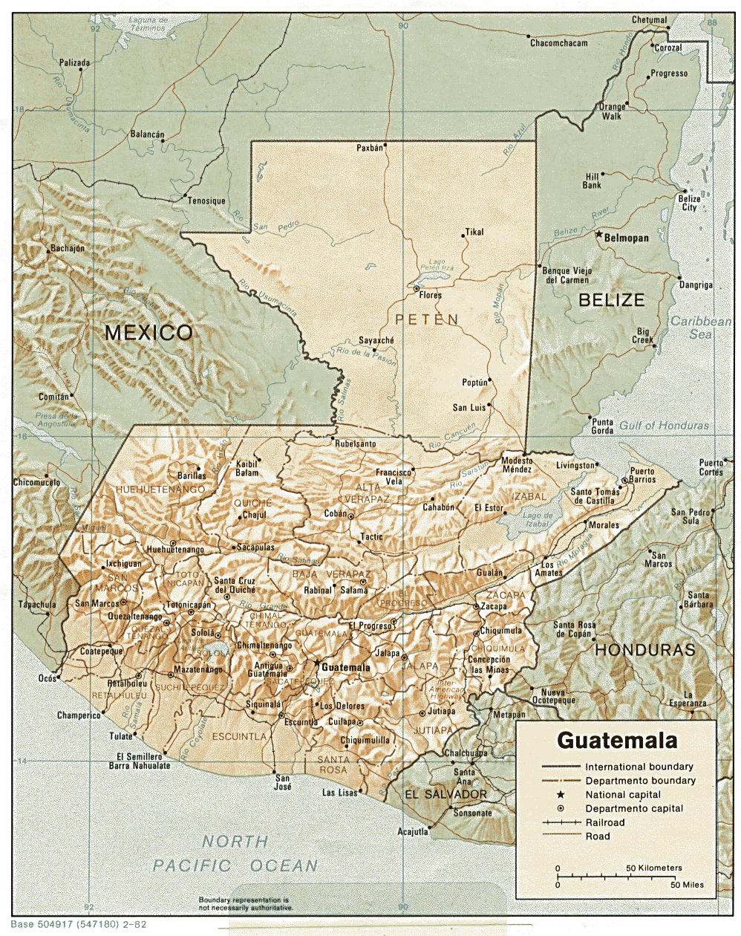
Catarina San Marcos
Teculután, Zacapa

